Slide 1

PeaceNara
Java 알고리즘 및 응용 SW개발자 양성과정
강석원 송금동 양경석 정해령

Slide 2

컨셉도출
담당업무
주요기능
시연

Slide 3
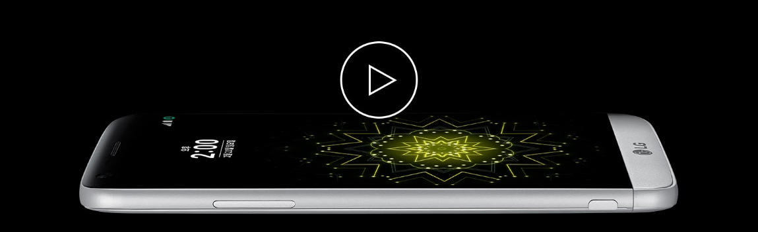
컨셉도출
1

Slide 4



PeaceNara
컨셉도출
담당업무
주요기능

Slide 5
담당업무
2

Slide 6
PeaceNara
컨셉도출
담당업무
주요기능
강석원
송금동
회원 -> 마이페이지
상품 -> 상품정보
상품상세정보
양경석
정해령
마켓 -> 장터 물품 list
물품 구매, 판매
로그인 시스템 -> 로그인
회원가입

Slide 7
주요기능
3

Slide 8
PeaceNara
컨셉도출
담당업무
주요기능
로그인 시스템
회원가입
로그인
유효성검사
-아이디, 비밀번호 글자수 제한
-비밀번호 재확인
-핸드폰 번호 입력
xxx-xxxx-xxxx
-잔액 숫자로 입력
회원가입 유저에 한에서
아이디, 비밀번호 확인

Slide 9
PeaceNara
컨셉도출
담당업무
주요기능
회원
마이페이지
1. 내 정보 확인
- id, 전화번호, 잔액,
판매,구매 물품
2. 비밀번호 변경

Slide 10
PeaceNara
컨셉도출
담당업무
주요기능
상품
상품
상품 상세정보
물품 목록 출력
물품번호, 게시글명, 가격,
판매자, 날짜, 상태 출력
물품번호, 제조사 검색 가능
물품번호 선택해서
물품 상세정보 출력
상품 바로 구매 가능

Slide 11
PeaceNara
컨셉도출
담당업무
주요기능
마켓
물품 구매
물품 판매
제목, 내용, 가격, 제조사 입력
입력 완료,
이미 적은 행 삭제,
적은 내용 전체 삭제 가능
구매할 물품 번호 선택
소지금 부족 -> 구매불가
구매후 남은 소지금액 출력

Slide 12
시연
4

Slide 13
Thank you!

